Slide 1
Замок Снежной Королевы
ГРАТТАЖ
Выполнила воспитатель МБДОУ №20 «Подснежник»
Кассем Светлана Евгеньевна

Slide 2
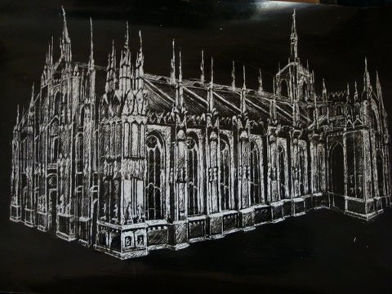
Граттаж (от фр. gratter) - скрести, царапать.
Способ выполнения рисунка путем процарапывания пером или острым инструментом бумаги или картона, залитых тушью. Другое название техники — техника царапания. Произведения, выполненные в технике «граттаж», отличаются контрастом белых линий рисунка и чёрного фона и похожи на ксилографию или линогравюру.

Slide 3
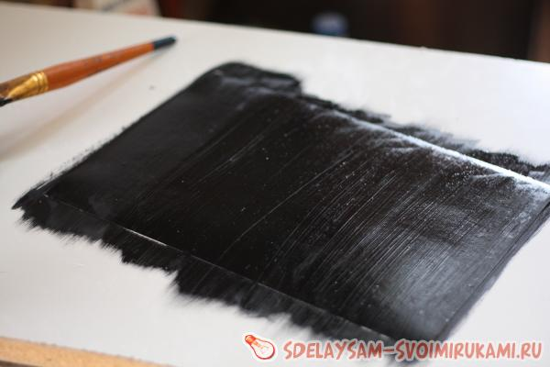
Техника
Чтобы облегчить удаление туши с поверхности бумаги или картона, его пред заливкой тушью покрывают слоем воска. Иногда бумагу предварительно тонируют красками, что предает последующему рисунку более живой вид .

Slide 4
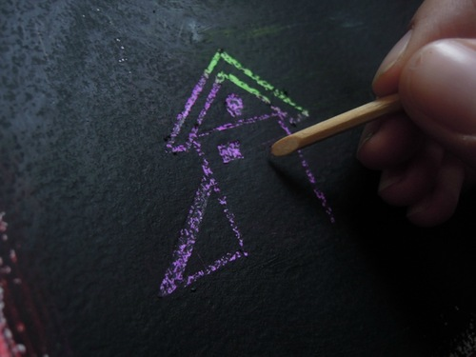
Материалы и оборудование: 1)обычный картон; 2) восковые мелки , 3) гуашь, лучше темных тонов; 4) широкая кисть; 5) деревянная зубочистка.

Slide 5
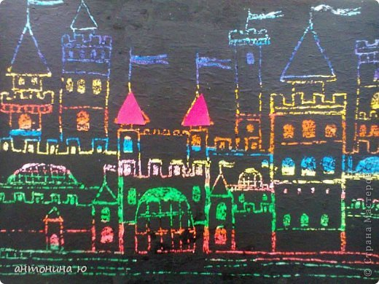
С помощью зубочистки процарапайте рисунок.

Slide 6
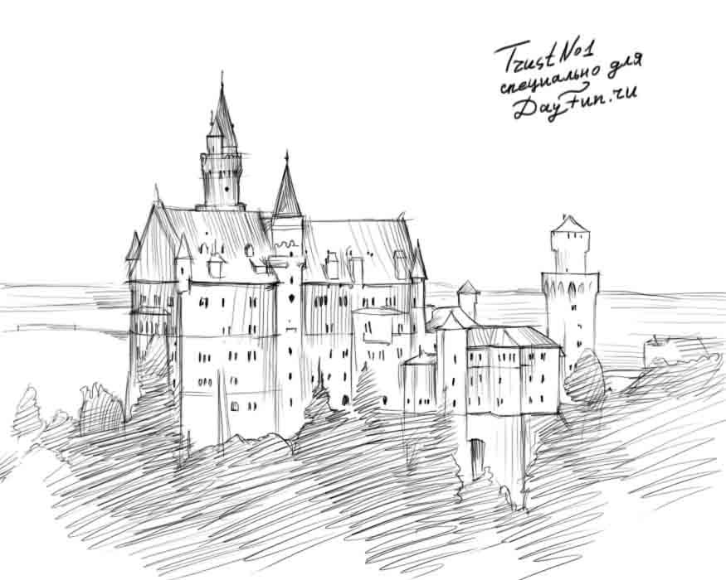

Slide 7
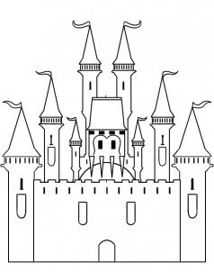

Slide 8
